Slide 1
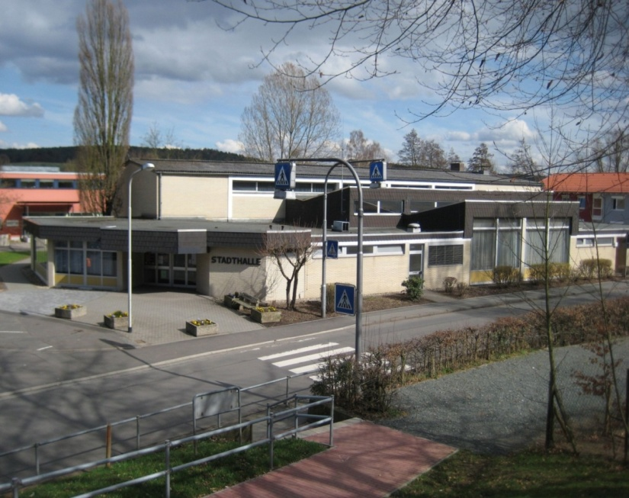
Stadthalle Wetter (Hessen)

Slide 2
- Bericht Ingenieurbüro Pfeiffer & Schmidt - Investitionsvolumen Sanierung alte Halle - Investitionsvolumen Neubau - Vorstellung des neuen Investorenmodells - Alternativbebauung - Stellungnahme Kommunalaufsicht - Abwägung Vor- und Nachteile

Slide 3
- Sanierung Betonbauteile - Sanierung Haustechnik - Sanierung Fassade u.a. - geschätzte Sanierungskosten

Slide 4
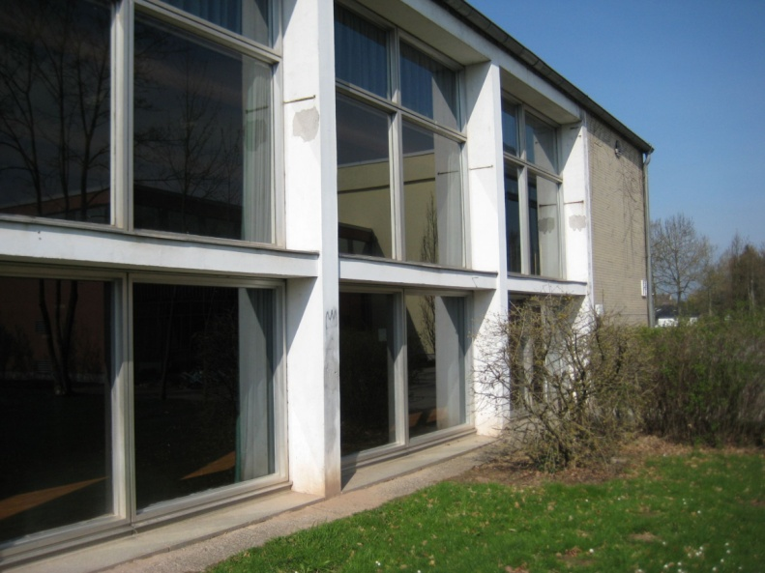
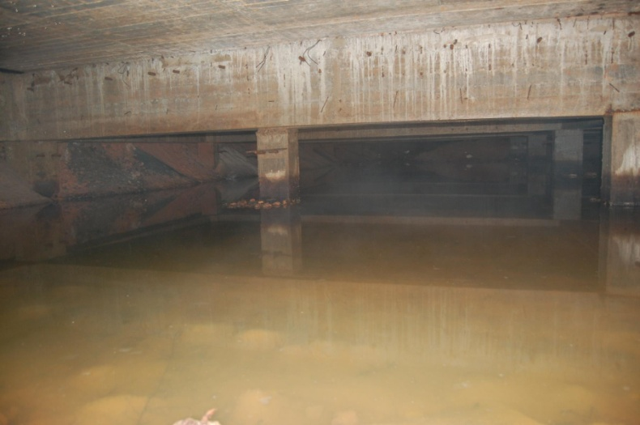
Sanierung Betonbauteile Oberirrdische Betoninstandsetzung mindestens 100.000 EUR; Betoninstandsetzung an der Unterseite des großen Saales mindestens 220.000 EUR; unterseitige Wärmedämmung des aufgeständerten Saalbereiches mindestens 60.000 EUR

Slide 5
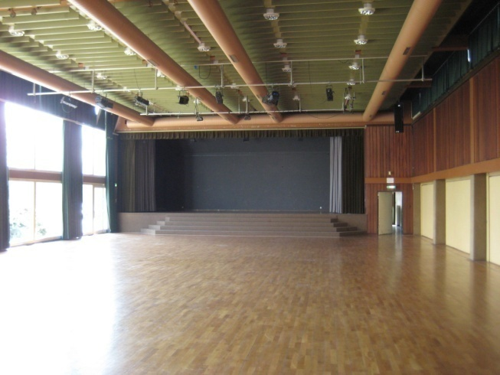
Sanierung Haustechnik Erneuerung der Lüftungsanlage und Installation von Brandschutzklappen Die Lüftungsanlage entspricht nicht mehr den heutigen Ansprüchen, da die Luftmenge für die Anzahl der vorhandenen Sitzplätze nicht ausreicht. Um eine Erhöhung der Luftmenge zu erreichen, müssten die Querschnitte in den Öffnungen der Stahlbetonträger vergrößert werden. Dies ist bautechnisch ohne weiteres nicht möglich, da damit die statische Dachkonstruktion im Bereich der Bühne geschwächt würde. Anstelle der Brandschutzklappen wurden Rauchmelder in den Lüftungskanälen eingebaut, die im Brandfalle die Lüftungsanlage ausschalten. Dies ist nur eine Notlösung. Im Renovierungsfall wird keine neue Genehmigung für den Betrieb der Stadthalle ohne Brandschutzklappen erteilt. Die Lüftungsanlage muss daher komplett erneuert und vergrößert werden. In diesem Zusammenhang kann auch die Akustik im Bereich der Bühne auf den neusten Stand gebracht werden.

Slide 6
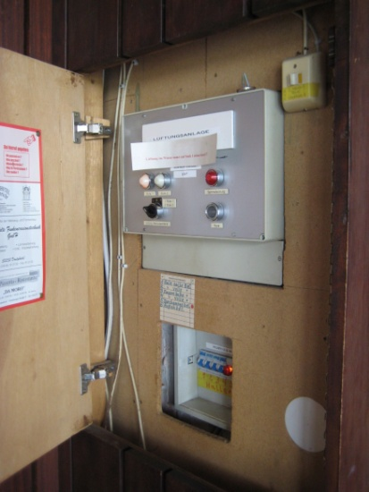
Sanierung Haustechnik Erneuerung der Elektroinstallation Der TÜV SÜD, Frankfurt, hat bei der letzten Prüfung der Sicherheitsbeleuchtung, der Blitzschutzanlage und der allgemeinen Stromversorgung wesentliche Mängel festgestellt. Alle Verteilungen müssen vergrößert werden. Stromleitungen müssen teilweise erneuert werden da die Isolationswerte nicht ausreichend sind. Da die Stadthalle im Sanierungsfalle für die nächsten Jahrzehnte zur Verfügung stehen soll, muss die gesamte Elektroinstallation auf den heutigen technischen Stand gebracht werden. Weiterhin muss eine Brandmeldeanlage installiert und der Blitzschutz erweitert werden.

Slide 7
Sanierung Haustechnik Sanierung der Umkleide- und Duschräume Der gesamte südliche Bereich der Stadthalle (ehemalige Umkleide-/Duschräume) muss komplett saniert werden. Alle Wasser- und Abwasserleitungen, Elektroleitungen, Putz, Fliesen usw. müssen erneuert werden (Baujahr 1963). Vorbehaltlich weiterer Kosten für eine Nutzungsänderung.

Slide 8
Sanierung Haustechnik Erneuerung der Entwässerungsleitungen Der Zustand der Leitungen unter der Halle wird als fraglich erachtet. Hier ist zunächst eine Überprüfung mit Maßnahmenkonzept notwendig.

Slide 9
Sanierung Fassade u.a. Erneuerung des Daches Aufgrund des Alters und der Tatsache, dass die innenliegenden Entwässerungsrinnen in den vergangenen Jahren häufig zu Undichtigkeiten geführt haben, muss das Dach komplett saniert werden, inkl. Wärmedämmung. Kostenschätzung ca. 190.000 EUR

Slide 10
Sanierung Fassade u.a. Einbau einer Fluchttür (Empore im großen Saal) Auf der Empore fehlt der zweite Rettungsweg (wurde bisher geduldet). Eine Fluchttür nach außen sowie eine bewitterte Außentreppe müssen errichtet werden. Die Erneuerung der Innentreppe und des Geländers sind notwendig.

Slide 11
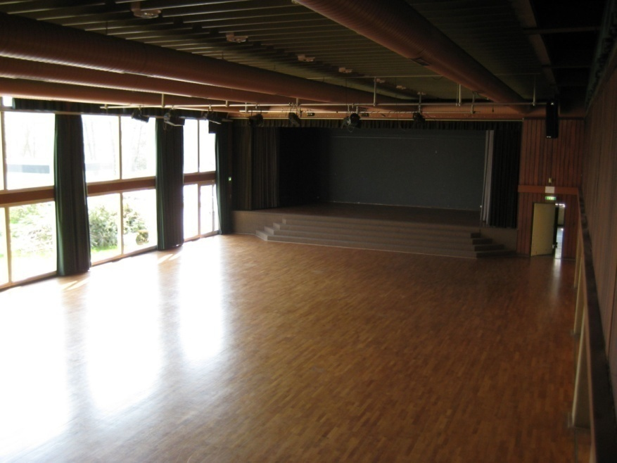
Sanierung Fassade u.a. Erneuerung des Parkettbodens im großen Saal Der Parkettboden in der Stadthalle kann nur noch einmal abgeschliffen werden. Im Falle einer Renovierung muss dieser erneuert werden. Der Boden würde nach einem neuen Abschliff zwangsläufig schadenanfälliger gegen Belastungsschläge wie sie beim Sport auftreten.

Slide 12
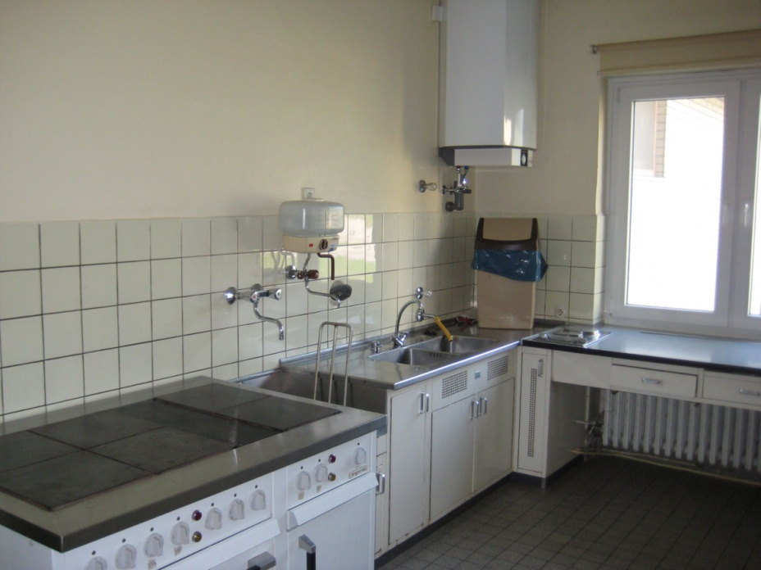
Sanierung Fassade u.a. Erneuerung der Küche im Altbaubereich Die Küche (Mobiliar, Fliesen, Elektroinstallation, Wasserleitung, Abwasserleitung und Heizung) ist Baujahr 1963 und muss erneuert werden.

Slide 13
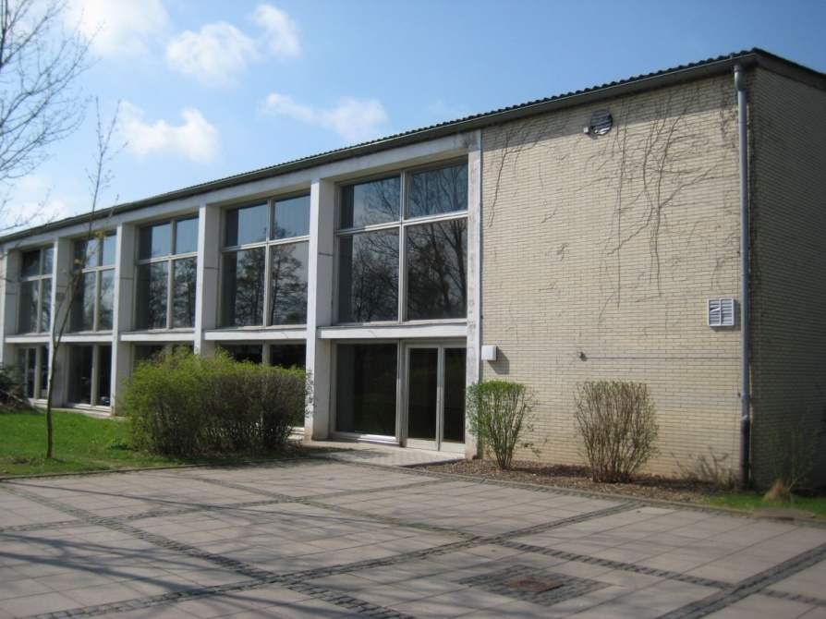
Sanierung Fassade u.a. Erneuerung aller Fenster und Türen, insbesondere der Fensterfront im großen Saal Die Fenster und Türen sind mit Ausnahme des Anbaus aus den 1980er Jahren rund 47 Jahre alt und müssen durch zeitgemäße 3-fach verglaste Fenster komplett ersetzt werden.

Slide 14
Bei Instandsetzungs- und Sanierungsmaßnahmen verbleiben, trotz vorgeschalteter Untersuchungen und Prüfungen, immer ein deutliches Restrisiko. Daher kann es im Zuge der Bauausführung zu Kostensteigerungen kommen, die im Vorfeld nicht abzuschätzen sind! Bauliche Veränderungen die mit einer Baugenehmigungs-pflicht verbunden sind (z.B. Dachsanierung) führen unmittelbar dazu, dass die neuesten Regelungen der EnEV 2009 für die gesamte Halle und gleichzeitig alle technischen Anlagen nach heutigem Standard umgebaut werden müssen (Brandschutz, Anlagentechnik etc.)

Slide 15
Geschätzte Sanierungskosten reine energetische Sanierung ca. 1,8 Mio. EUR Durch den Zustand der Halle zeichnet sich aber die Notwendigkeit einer grundhaften Sanierung ab. Es stellt sich somit die Frage der Sinnhaftigkeit einer reinen energetischen Sanierung.

Slide 16
Rechenbeispiel Sanierung:
Sanierung (energetisch) ca. 1,8 Mio. EUR
Abschreibungen (25 Jahre) 72.000 EUR/Jahr
Tilgung (2 %)
Laufzeit 20 J. / Zinssatz 3,5 % 8.250,00 EUR/Monat
+ 6.000,00 EUR/Monat
14.250,00 EUR/Monat
Sanierung (grundhaft) ca. 3,5 Mio. EUR
Abschreibungen (25 Jahre) 140.000 EUR/Jahr
Tilgung (2 %)
Laufzeit 20 J. / Zinssatz 3,5 % 16.041,00 EUR/Monat
+ 11.666,00 EUR/Monat
27.707,00 EUR/Monat

Slide 17
Geschätzte Sanierungskosten grundhafte Sanierung der bestehenden Gebäudestruktur ca. 3,5 Mio. EUR Geschätzte Bauzeit mind. 9 Monate

Slide 18
Geschätzte Neubaukosten Nutzfläche 1.170 m² (entspricht dem Raumangebot der jetzigen Stadthalle) Investitionsvolumen 3,5 Mio. EUR monatliche Miete/Pacht 16.965 EUR

Slide 19
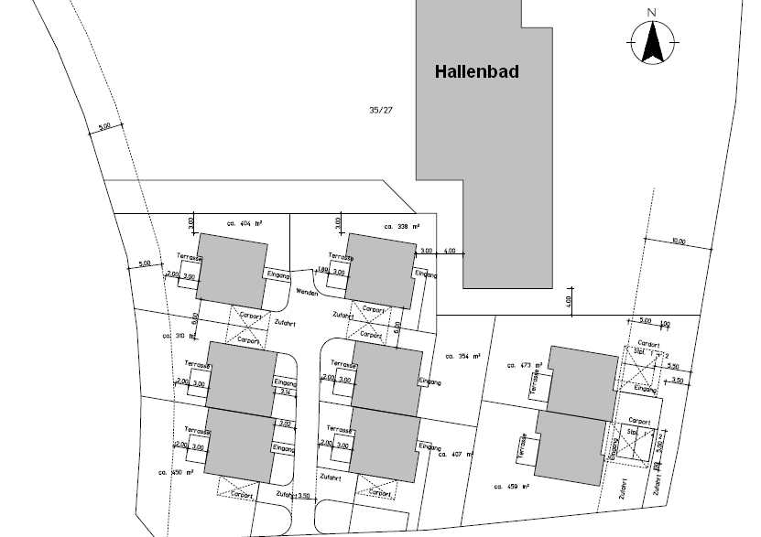
Alternativbebauung
Alten-/Behindertengerechte Wohnungen

Slide 20
Was spricht für eine Sanierung: - Das Gebäude befindet sich weiterhin in städtischem Eigentum - Der Standort bleibt bestehen
Abwägung Vor- und Nachteile
Was spricht gegen eine Sanierung: - Die Kosten sind unberechenbar
- Nicht zu erwirtschaftende Abschreibungen - Die vorhandene Raumaufteilung bleibt zum Großteil
vorhanden -> ungünstiger Zuschnitt zum
Zuschauerbereich (z.T. kein Sichtkontakt zur Bühne) - Der Standort bleibt bestehen (begrenzter Parkraum bei
größeren Veranstaltungen)

Slide 21
Was spricht für einen Neubau: - Die Kosten sind berechenbar - Optimale Raumaufteilung, Stand der Technik in allen Bereichen für die nächsten Jahrzehnte - Zentrale Lage der Stadthalle - großes Parkraumangebot - Belebung der Innenstadt - keine Abschreibungen / reine Miete
Abwägung Vor- und Nachteile
Was spricht gegen einen Neubau: - Das Gebäude befindet sich nicht in städtischem Eigentum - Evtl. Verwertungs-/ Vermarktungsproblematik des
alten Stadthallenstandortes

